Slide 1

Por que aplicar BI no banco Vitória?
Banco Vitória
Vinicius Mendes da Silva Corra
vini777888999k@gmail.com
(94)99980-0696
1

Slide 2
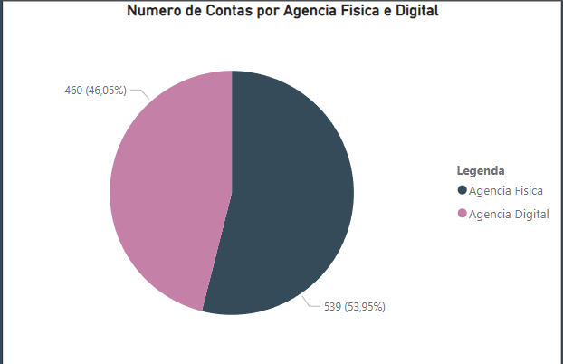
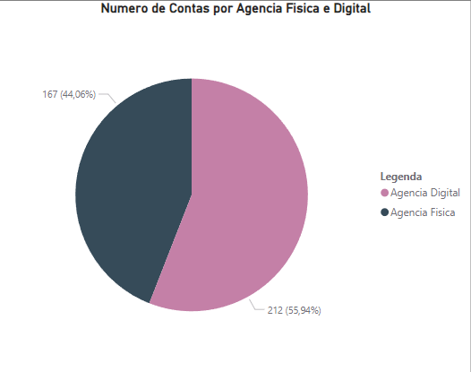
O que faz e porque aplicar BI?
Dados gerais, análise superficial
Inteligência de Negócio (termo traduzido do inglês), auxilia na tomada de decisão assertiva de um negócio, evitando erros como teses enviesadas, análises superficiais e etc.
Por exemplo, como saber se devo focar meus investimentos em agencias físicas ou digitais?
Sem uma aplicação em análise de dados com BI, facilmente decidiríamos investir em agência físicas por haver maior quantidade de clientes.
Porém em uma análise assertiva, percebemos que em dados recentes indicam que há um crescimento maior de clientes em agências digitais. Evitando um decisão errada de investimento.
Resultados com dados recentes, análise assertiva
2
A análise será melhor contextualizada em outro tópico

Slide 3





Tecnologias que auxiliam em planejamentos futuros
Tecnologias como técnicas de aprendizado de máquina, análise estatística e aplicação de inteligência artificial, nós permite realizar previsões com base com nossas dados e análises já realizadas. Por exemplo:
Previsão do crescimento de clientes para cada tipo de agencia para o próximo ano;
Identificar variáveis externas que contribuem ou que atrapalham o crescimento desses clientes;
Fora do nosso da análise de preferência do tipo de agência por nossos clientes, ainda é possível realizar:
Automação de processos, os tornando mais rápidos e eficientes;
Tomadas de decisões realizadas em ambientes simulados;
Aplicação de um fluxo contínuo e automático de dados ( ETL ), permitindo análises em tempo real do nosso negócio;
Entre outros.
3

Slide 4
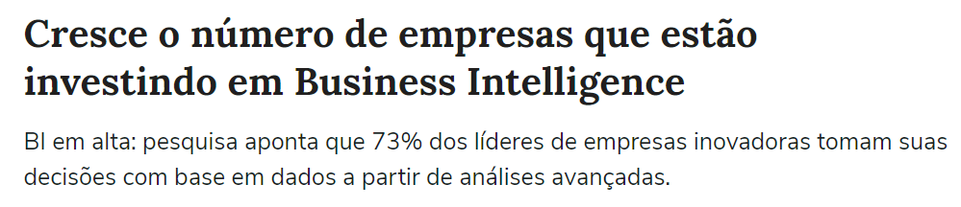
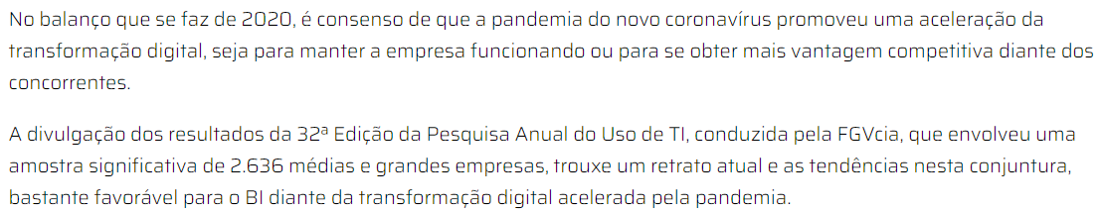

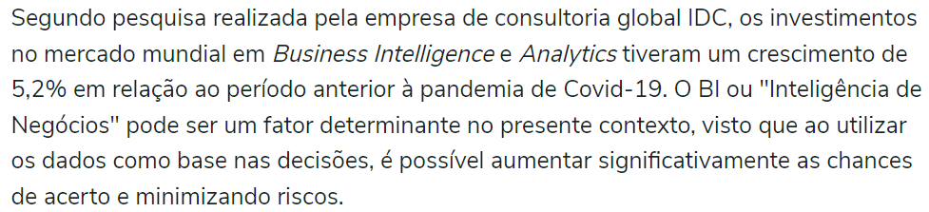
Dados sobre Inteligência de Negócio
Trecho do artigo da Associação Brasileira das Empresas de Software
Artigo sobre o trabalho realizado pela empresa beanalytic.
Trecho do artigo retirado do site TERRA
Entre muitos outros dados que reforçam os benefícios da aplicação de BI em seu negócio.
Agora seguiremos com algumas aplicações realizadas no contexto do banco Vitória.
4

Slide 5
Avaliação de Popularidade: Agência Digital x Agência Física
Banco Vitória
5

Slide 6
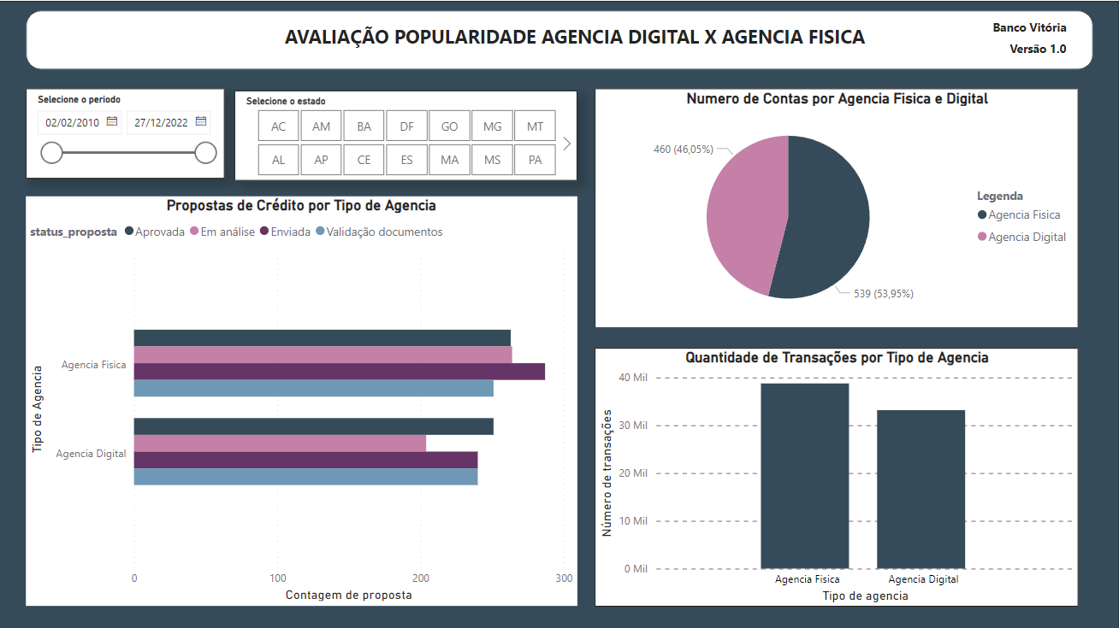
Critérios da análise
Para avaliar a popularidade das agências, será verificado:
Quantidade de contas abertas e ativas em cada tipo de agencia;
Quantidade de transações realizadas;
Quantidade de propostas de crédito.
As análises serão realizadas repartidas em diferentes períodos para um resultado assertivo.
Dashboard desenvolvido para conclusão visual da análise
Arquivo anexado junto ao e-mail
6

Slide 7
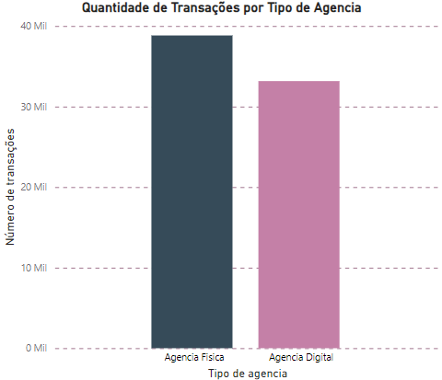
Primeira impressão
Banco Vitória
Em uma primeira análise com todos os 12 anos de dados gerados, é possível concluir que há uma preferência pela agência física.
Porém, ao analisar dados mais recentes, perceber-se que o resultado é bem diferente.
Dados coletados entre 02/02/2010 e 27/12/2022
7

Slide 8
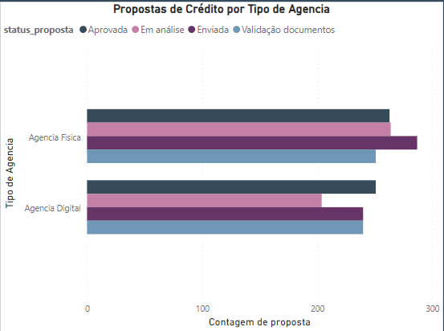
Análise de proposta de crédito para cada tipo de agência
As barras horizontais indicam a cor representa um determinado estágio do processo, explicado pela legenda. quantidade de cada status no processo de aprovação de crédito para cada tipo de agência. Cada O gráfico expressa a comparação da quantidade de propostas de crédito para agência físicas e virtuais nos 12 anos de dados gerados.
Dados coletados entre 02/02/2010 e 27/12/2022
8

Slide 9
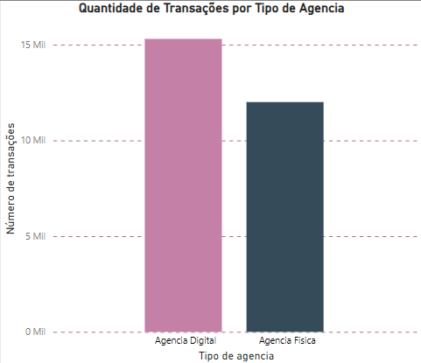
Analisando os dados gerados nos últimos 2 anos
Ao analisar os dados mais recentes, percebe-se uma preferência maior por agencias digitais que agencias físicas.
Dados coletados entre 01/01/2020 e 27/12/2022
9

Slide 10
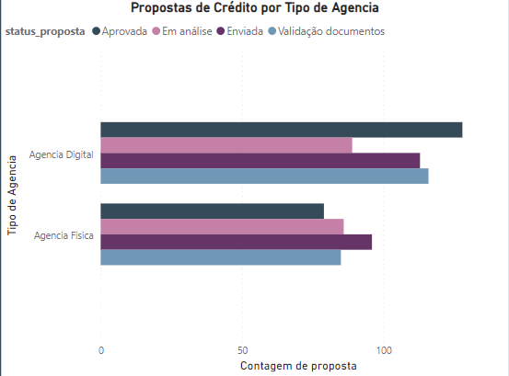
Análise de Proposta de Crédito Para Cada Tipo de Agência nos últimos 2 anos
Ao analisar as propostas de créditos, percebe-se uma diferença ainda maior pela preferência de agencias digitais, além de uma taxa maior de aprovação de crédito e validação de documentos.
Mesmo com a maior de quantidade em agencias físicas, dados recentes mostram que os clientes preferem agencias digitais.
Dados coletados entre 01/01/2020 e 27/12/2022
10

Slide 11

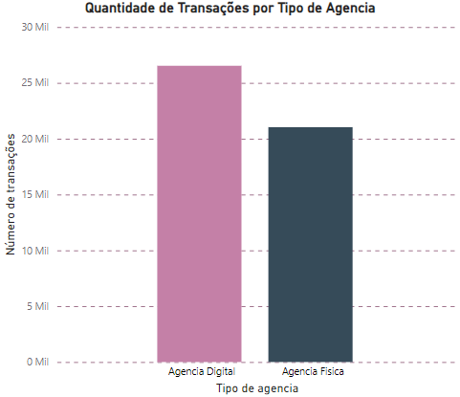
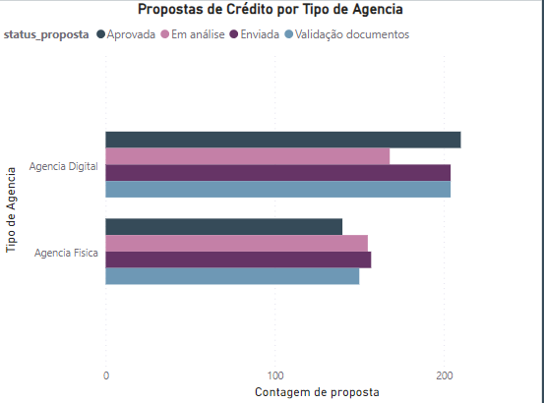
Análise com os dados gerados nos últimos 5 anos.
Percebe-se que o resultado da análise com os dados gerados nos últimos 5 anos é similar com o resultado da análise com os dados dos últimos 2 anos.
Dados coletados entre 01/01/2017 e 27/12/2022
11

Slide 12
Conclusão
Por mais que os dados gerados dos 12 anos indiquem preferência por agencias físicas, dados recentes indicam um grande crescimento na preferência por agencias digitais, superando as agencias físicas. Os gráficos abaixo retratam o resultado.
Dados coletados entre 01/01/2017 e 27/12/2022
12

Slide 13
Análise de Popularidade por Estado
Banco Vitória
13

Slide 14
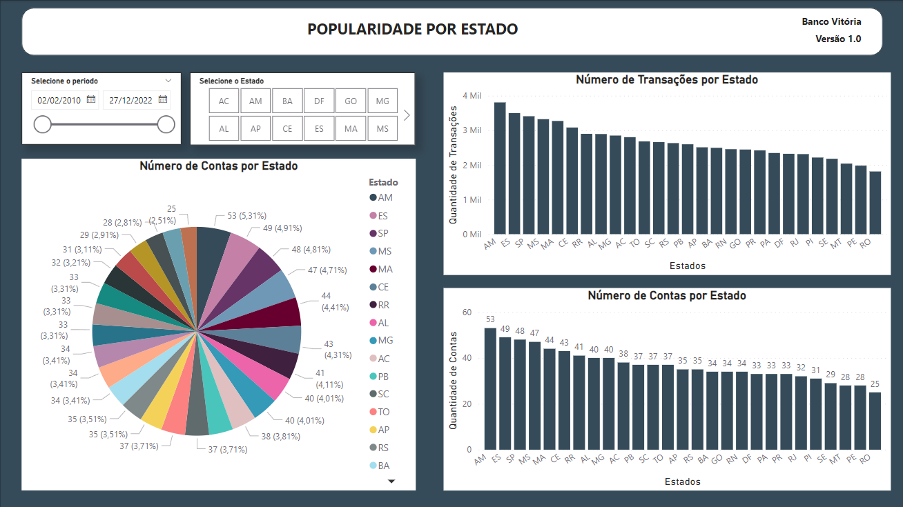
Critérios da análise
Para avaliar a popularidade das agências em cada estado, será verificado:
Número de contas abertas e ativas em cada tipo de agencia.
Quantidade de transações realizadas.
Quantidade de propostas de crédito.
As análises serão realizadas repartidas em diferentes períodos para um resultado assertivo.
Dashboard desenvolvido para conclusão visual da análise
Arquivo anexado junto ao e-mail
14

Slide 15
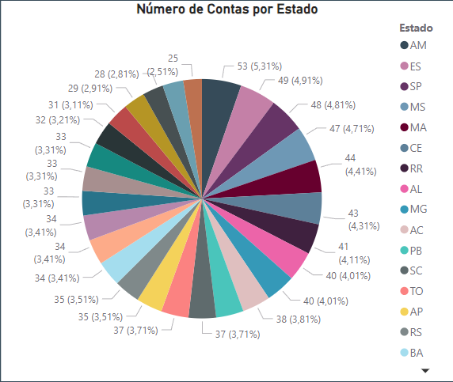
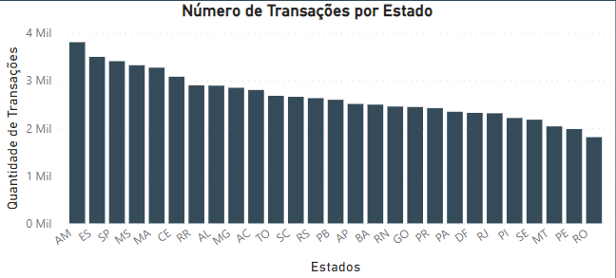
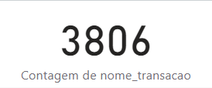
Primeira impressão
Em uma primeira análise, ver-se que o Amazonas é o estado com maior número de clientes e transações.
Porém, ao buscar os dados mais recentes, é visto que Amazonas não é o estado com maior crescimento de clientes.
Quantidade de Transações
Dados coletados entre 02/02/2010 e 27/12/2022
15

Slide 16
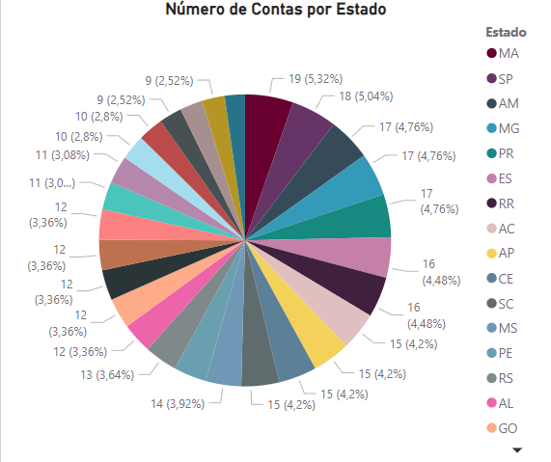
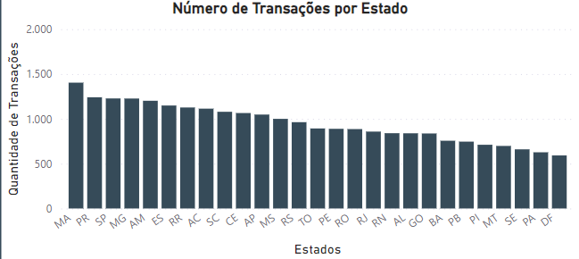
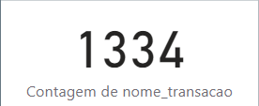
Análise de dados recentes
Em uma análise com dados mais recentes (coletado no período de um ano), percebe-se um maior crescimento de clientes no estado do Maranhão
Superando estados como São Paulo e Amazonas tanto em número de clientes como em número de transações.
Quantidade de Transações
Dados coletados entre 01/01/2021 e 27/12/2022
16

Slide 17
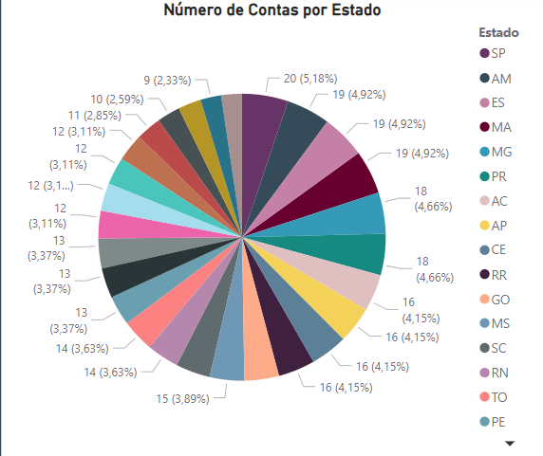
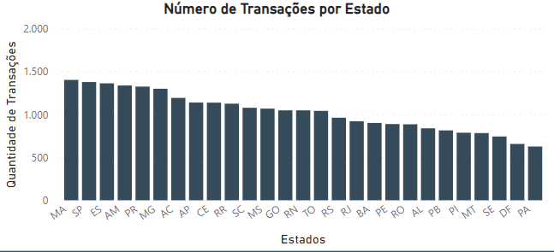
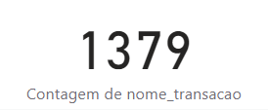
Análise de dados dos últimos 2 anos
Voltando um pouco no tempo, percebe-se um maior crescimento no estado de São Paulo, porém com maior número de transações no Estado do Maranhão.
Portanto, há um conjunto de estado que que sempre apresenta potencial de crescimento de clientes.
Quantidade de Transações
Dados coletados entre 01/01/2020 e 27/12/2022
17

Slide 18
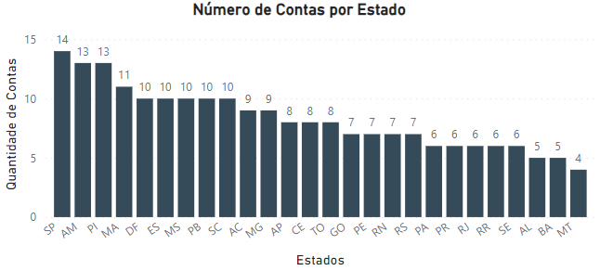
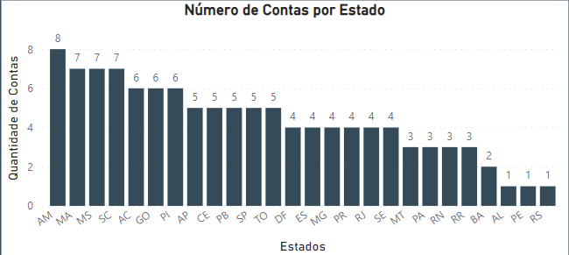
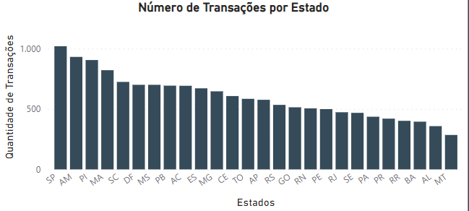
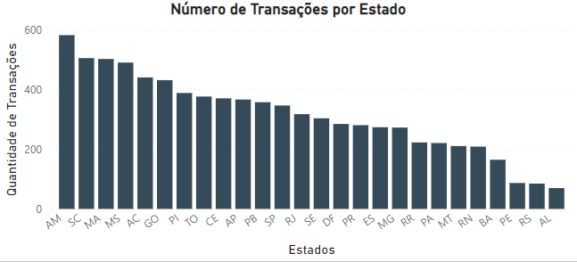
Análise de Dados em Diferentes Períodos
Observe que diferentes anos, apresenta crescimento em diferentes estados.
Dados coletados entre 01/01/2018 e 01/01/2020
18

Slide 19
Conclusão
Ao analisar diferentes períodos, percebe-se que há estados com potenciais certos de crescimento como Amazonas, São Paulo e Maranhão. Sendo sempre esses os estados que estiveram nos maiores crescimentos em todas as análises.
Dados coletados entre 02/02/2010 e 27/12/2022
19

Slide 20
Impacto do PIX nas transações do Banco Vitória
Banco Vitória
20

Slide 21
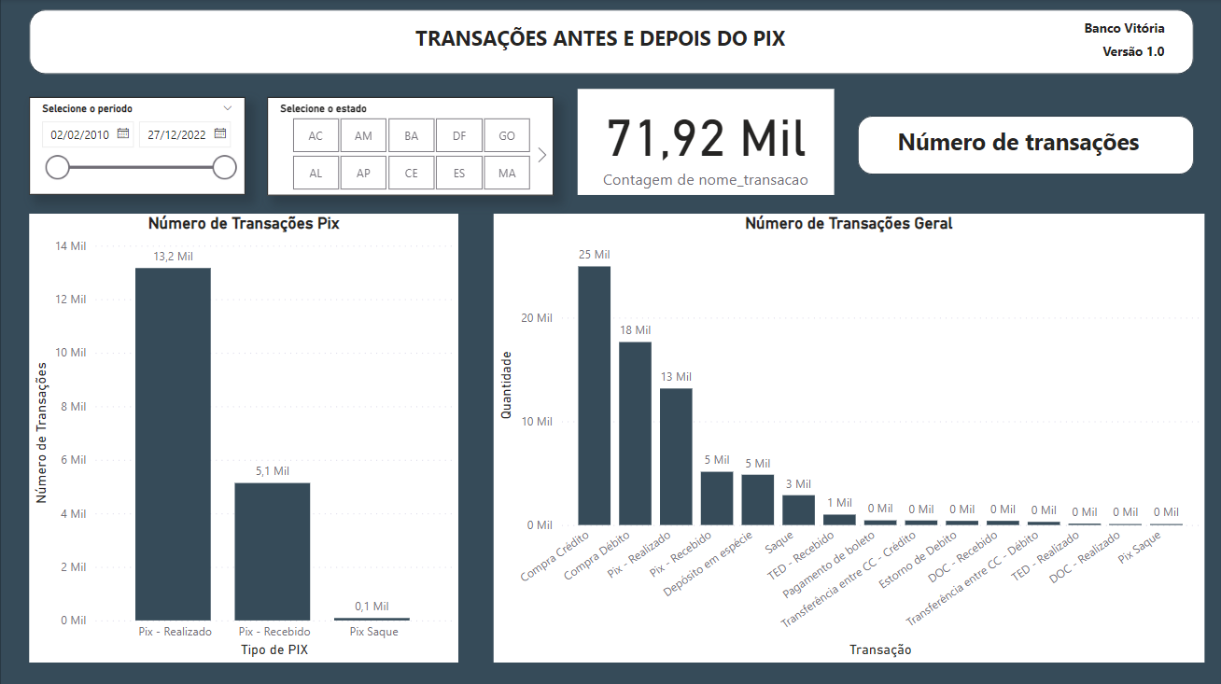
Como analisaremos o impacto do PIX nas transações?
Para analisar o efeito pix nas transações bancárias do banco Vitória, será feita a comparação dos dados das transações antes e depois do surgimento do PIX.
Será visto:
Mudança na quantidade de outras transações.
Mudança no número total de transações
21

Slide 22
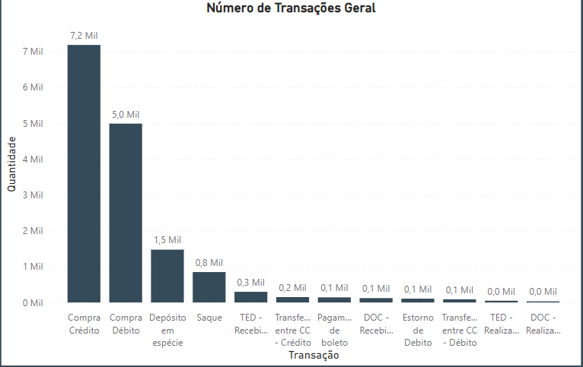
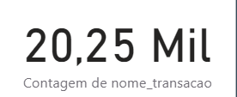
Análise antes do surgimento do PIX
Antes do surgimento do PIX, é perceptível a concentração de transações em compras com crédito e débito, e 20 mil transações realizadas durante o período da análise.
Quantidade de Transações
Dados coletados entre 01/01/2017 e 12/12/2019
22

Slide 23
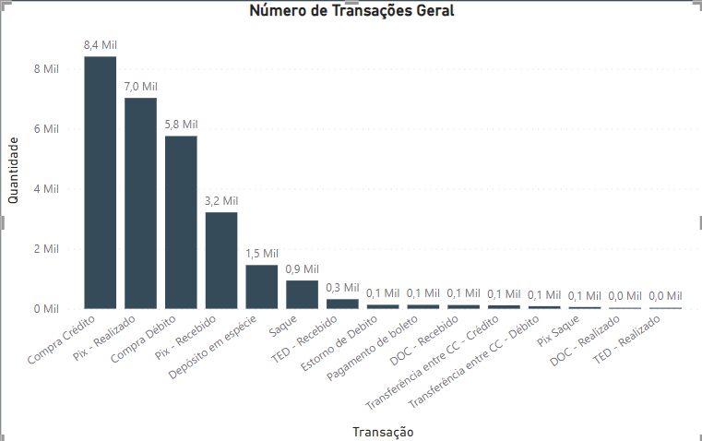
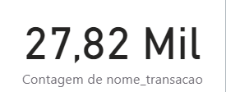
Análise depois do surgimento do PIX
Após o surgimento do PIX é possível perceber que agora as transações com PIX são mais usuais que compras com Débito, além do crescimento de 37,3% na quantidade de transações.
Quantidade de Transações
Dados coletados entre 01/01/2020 e 27/12/2022
23

Slide 24
Conclusão
Após o surgimento do PIX, houve um aumento de 37,3% no número de transações e o grande número de transações com PIX, sendo até preferência em pagamento acima do crédito (considerando os dados recentes).
24

Slide 25
Quais estratégias seguir?
Banco Vitória
25

Slide 26
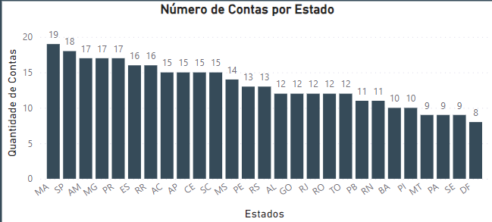
Conclusão geral
Pensando em direcionar investimento para certos tipos de agencias ou estados, é certo que os investimentos devem ser direcionados agencias digitais em estados como Amazonas, São Paulo e Maranhão.
Com o surgimento do pix, houve um acréscimo de 37,3% no número de transações, por isso é importante a manutenção do PIX para manter seu excelente estado.
Cada respectivo gráfico mostra dados relacionados as nossas conclusões.
26

Slide 27
Processo Documentado
Banco Vitória
27

Slide 28



O que trata esse tópico?
Aqui vamos detalhar todo processo de análise, desde da limpeza até as construções gráficas, além de justificar o uso de cada ferramenta. No projeto usamos:
Power BI, por sua facilidade em construções gráficas, modelagem e manipulação de dados, sendo a principal ferramenta na análise.
Python, por sua versatilidade e rapidez na manipulação dedados e por ser a ferramenta que mais domino.
Microsoft Word, para anotação do problema, pontos chaves e documentação do processo.
Microsoft PowerPoint, para construção da apresentação LH_EA_VINICIUS_MENDES_DA_SILVA_CORREA
VsCode, IDE que auxilia nas construções do notebooks python. Usei no lugar do Jupyter Notebook por possuir features como preenchimento de função, sintaxe, variáveis e etc. Agiliza bastante o trabalho.
28

Slide 29
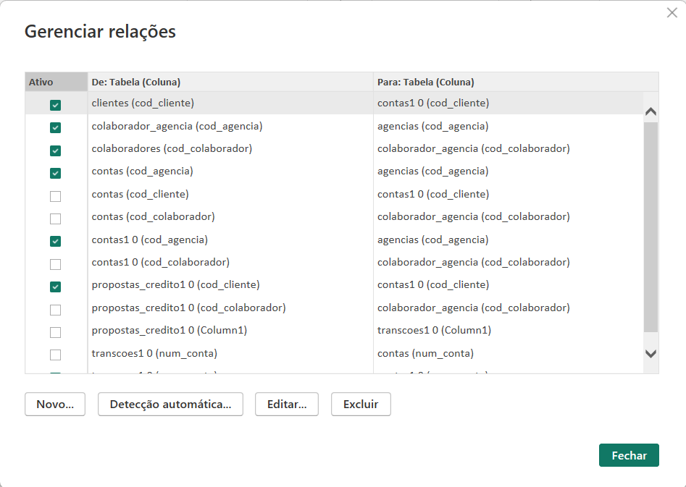
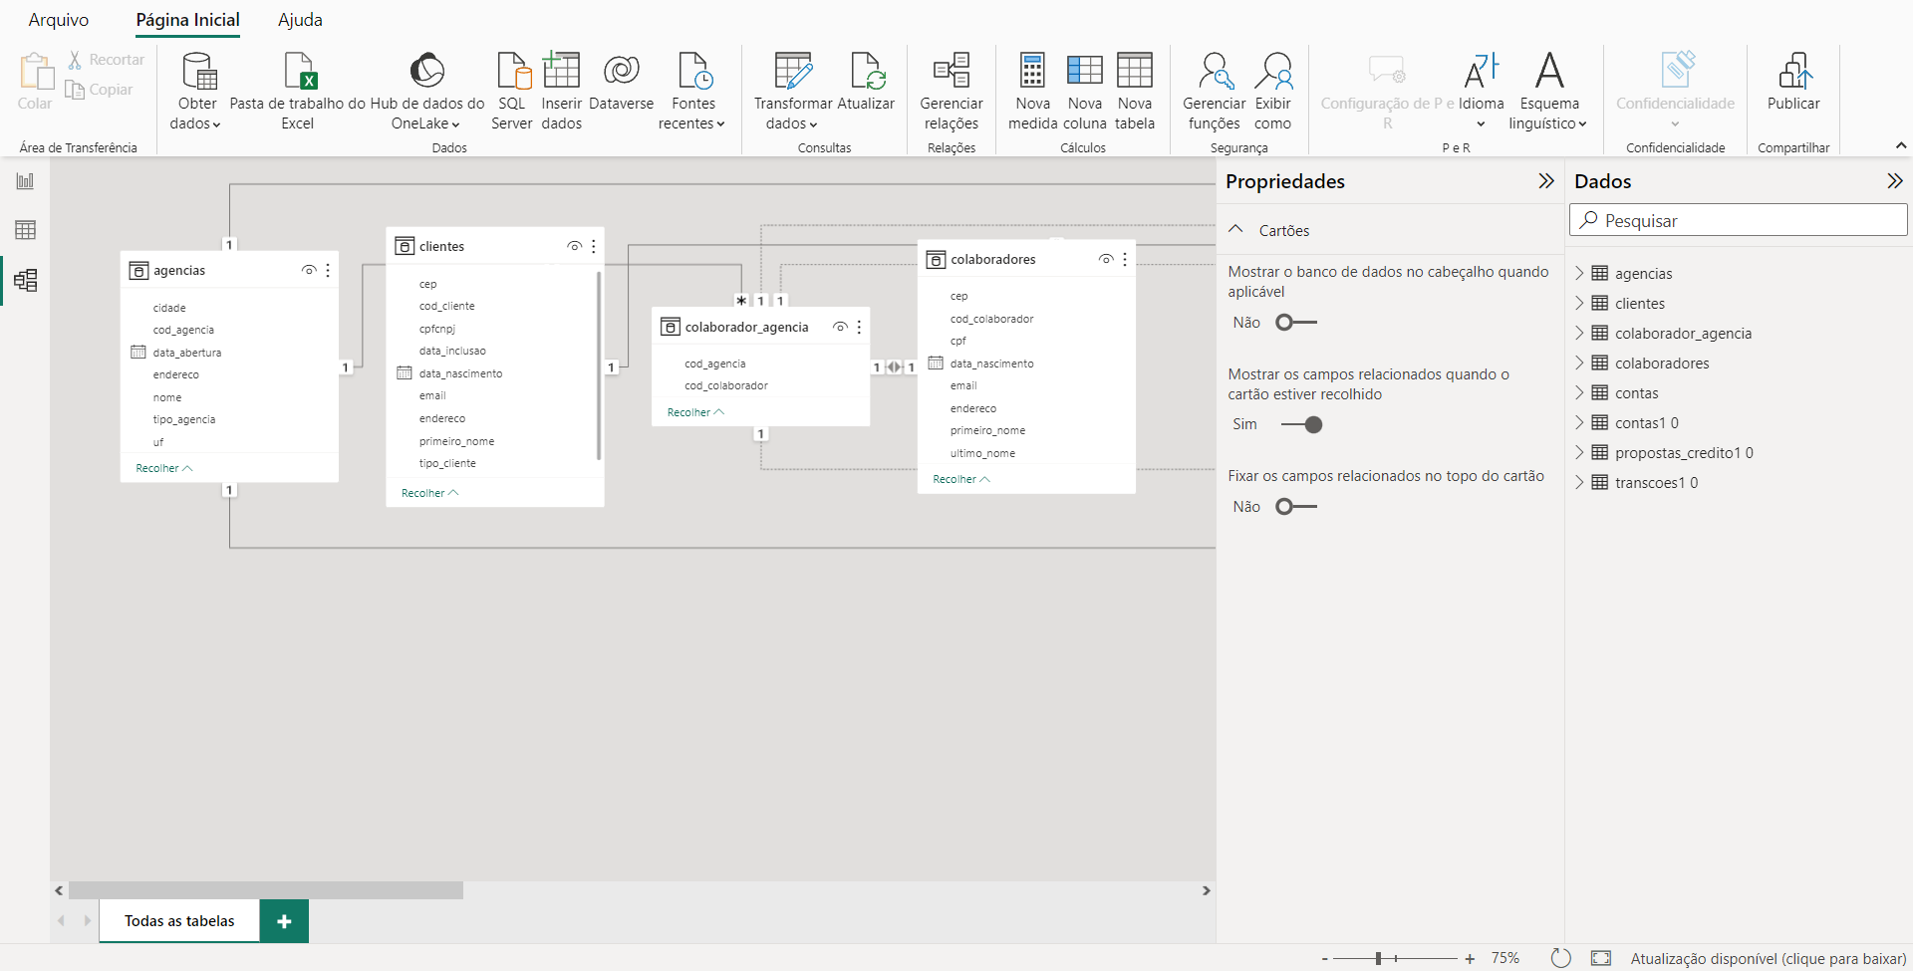
Gerenciamento de Relacionamentos
Após abrir todos os arquivos csv, procurei por possíveis problemas que teria que resolver com manipulação dos dados, anotei e realizei a detecção automática dos relacionamentos das tabelas.
29

Slide 30
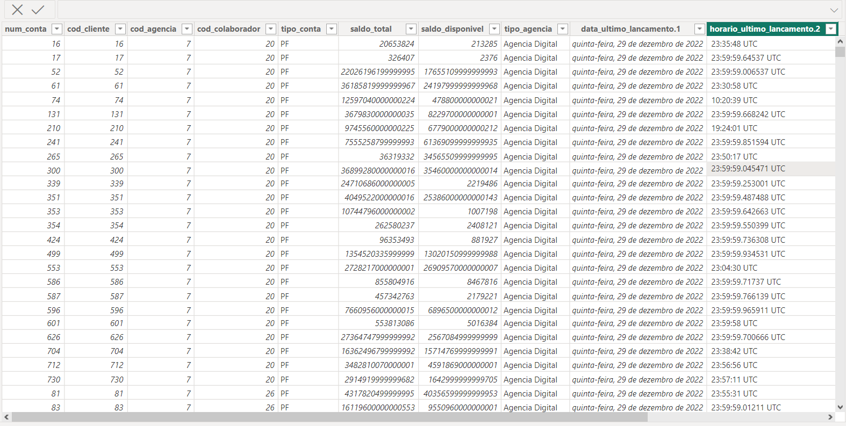
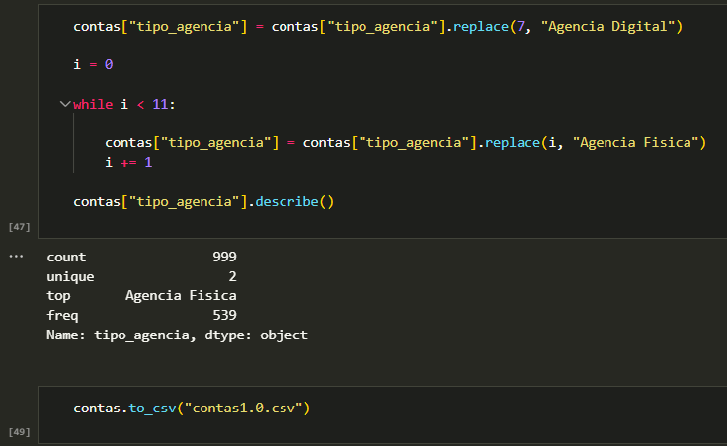
Classificação Agência Física x Agência Digital
Para aferir qualquer análise que envolva ambas as agências, é preciso o tratamento como “agências físicas” e “agência digital”. Para isso, criei um script para fazer a substituição dos códigos das agências por seu respectivo tipo.
Arquivo conta_tipo_agencia.ipynb
30

Slide 31
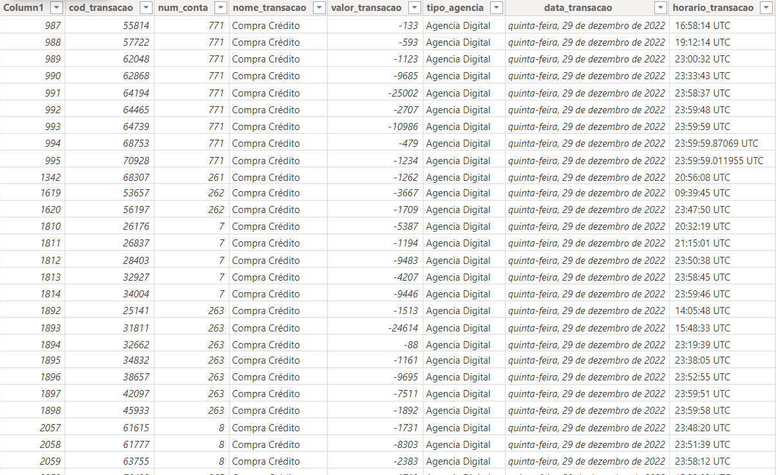


Proposta de crédito e transações x tipo de agencia
Para analisarmos a preferência por determinado tipo de agência para realização de proposta de crédito e transações, é necessário adicionar a coluna nas tabelas respectivas e por isso usamos comando merge com python. Há outras formas mais simples, mas para mim, foi o primeira solução que me veio a cabeça.
Arquivos proposta_credito.ipynb e transações_agencia.ipynb
31

Slide 32
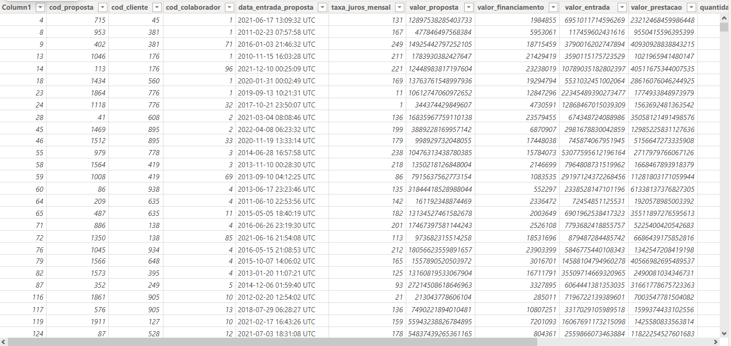
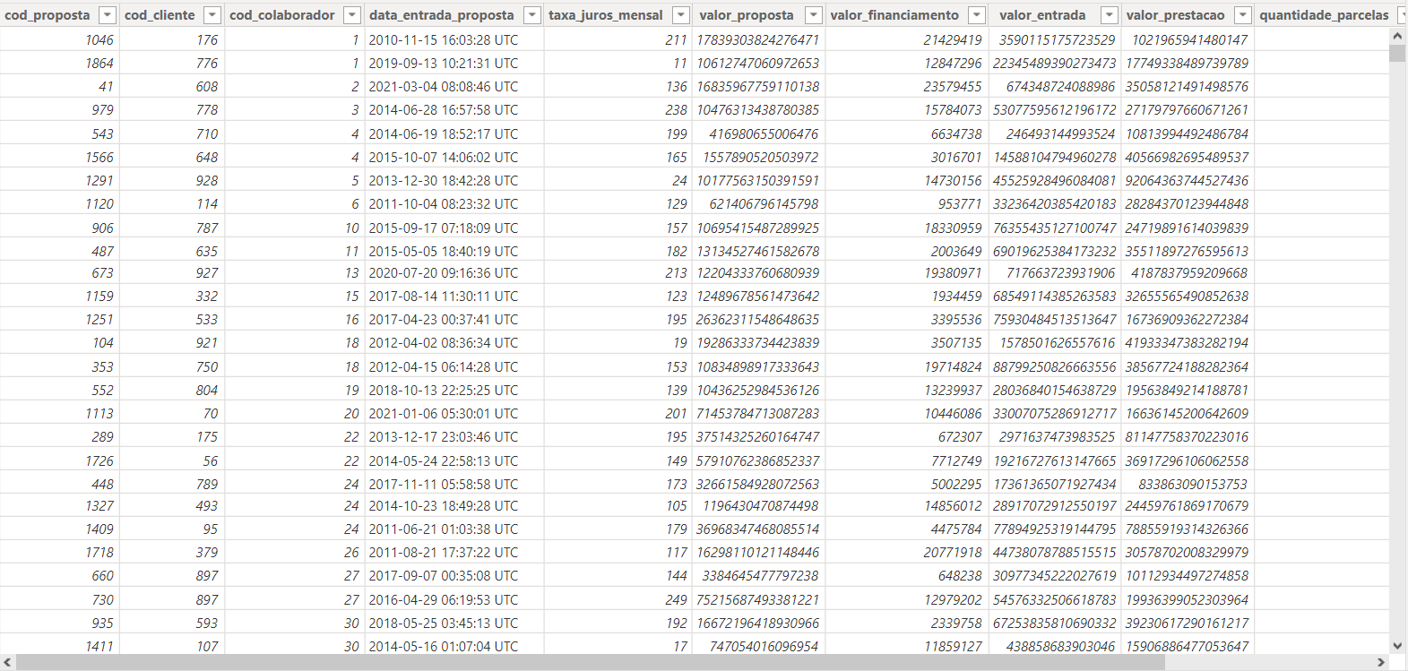
Análise com base em data
Antes da alteração
Depois da alteração
Um erro comum em conjuntos de dados, é a aplicação de dois valores distintos para uma coluna. Para fazer a separação, usamos o power query ( ferramenta do Power BI ) com a função “dividir coluna” e “Separar por número de caracteres”. Assim separamos uma coluna para data e outra coluna para horário e podemos a aplicar tanto em nossas análises com no segmentador de dados.
32

Slide 33

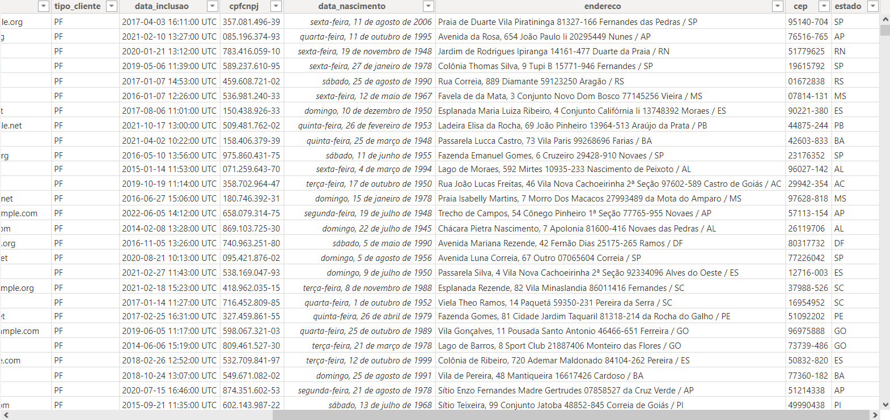


Adicionando a Coluna Estado
Um erro comum em conjuntos de dados, é a aplicação de dois valores distintos para uma coluna. Para fazer a separação, usamos o power query ( ferramenta do Power BI ) com a função “dividir coluna” e “Separar por número de caracteres”. Assim separamos uma coluna para data e outra coluna para horário e podemos a aplicar tanto em nossas análises com no segmentador de dados.
33

Slide 34
Dashboards completos (Não interativos)
Banco Vitória
34

Slide 35
35

Slide 36
36

Slide 37
37

